Slide 1


中国制造语境下大国重器的科技叙事与跨文化沟通策略研究
汇报人：余泓彬 日期：2025年12月24日

Slide 2






目 录
CONTENT
绪论
Introduction
大国重器科技叙事的现状与核心问题
Current Status and Core Issues of the Sci-Tech Narrative of Major National Strategic Equipment
立体沟通体系的构建策略
Construction Strategies of the Three-Dimensional Communication System
结论与展望
Conclusion and Outlook

Slide 3

01
绪论
Introduction

Slide 4


1
绪论
Introduction
研究背景与传播矛盾
大国重器是中国智造象征，传播价值高，但存在专业难普及、国际认知差的矛盾。
研究谜题与价值
核心谜题：大国重器科技叙事如何适配三需求？
价值：实践助传播，学术补交叉空白。
研究可行性与创新亮点
可行：资料足、方法熟、篇幅适。
创新：理跨、角新、维细、策准。

Slide 5


1
绪论
文献调研与理论支撑
Introduction
现有研究的三大路径与局限
研究方法与理论支撑
关键支撑材料与文献逻辑整合
现有研究三路径各有局限，未形成三位一体沟通体系。
方法：案例 + 文本 + 调研；
理论：框架、通俗化、跨文化。
材料含事实与观点，文献整合构立体沟通体系补空白。

Slide 6
02
大国重器科技叙事的现状与核心问题
Current Status and Core Issues of the Sci-Tech Narrative of Major National Strategic Equipment

Slide 7
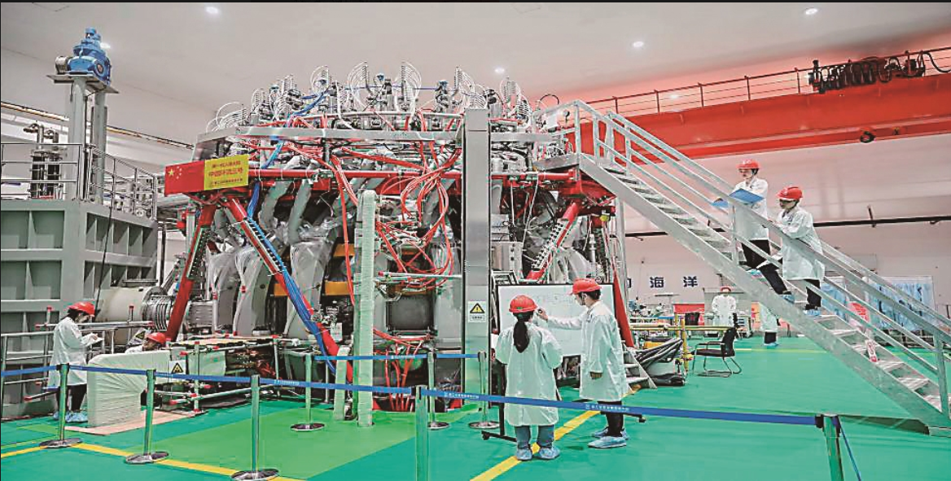
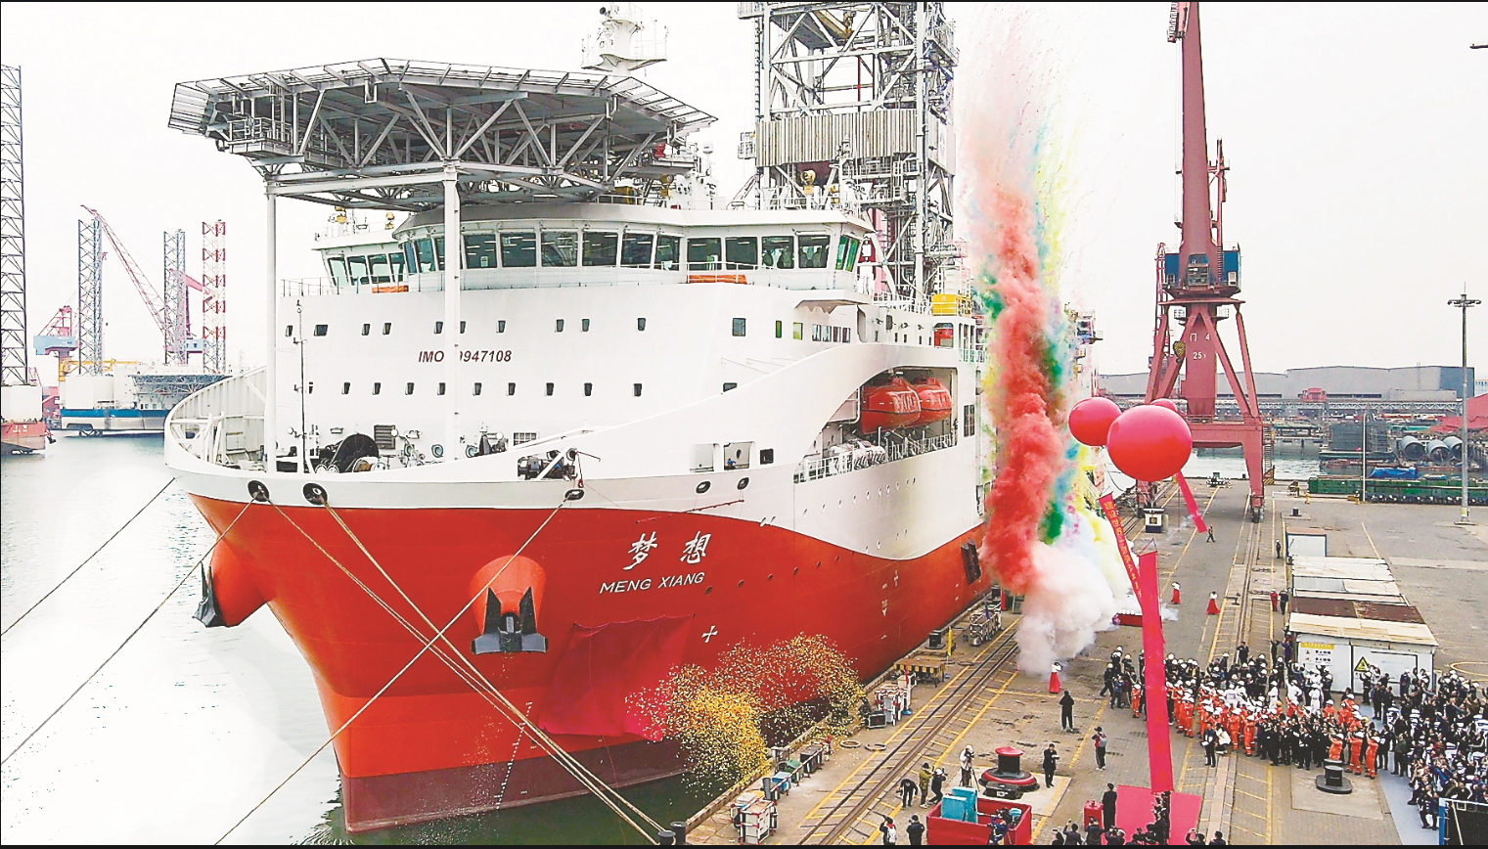

2
大国重器科技叙事的现状与核心问题
Current Status and Core Issues of the Sci-Tech Narrative of Major National Strategic Equipment
学术领域：精准有余，传播不足
国内大众传播：故事有余，深度不足
国际传播：适配不足，共鸣有限
学术论文术语堆砌缺可视化，与传播需求脱节。
大众传播重故事渲染，缺技术深度与价值解读。
国际传播存文化中心主义，叙事错位难共鸣。

Slide 8
03
立体沟通体系的构建策略
Construction Strategies of the Three-Dimensional Communication System

Slide 9
3
立体沟通体系的构建策略
Construction Strategies of the Three-Dimensional Communication System
学术场景：
精准性与逻辑性的双重保障
大 众 场 景 ：
故事化与情感化的深度融合
国 际 场 景 ：
适配性与共鸣性的有机统一
1.术语三级阐释：定义、转化、应用。
2.逻辑可视化：借工具构建三级图谱。
大众场景：三维故事框架+分众化传播渠道精准覆盖。
国际场景：符号适配矩阵+价值共鸣叙事破认知壁垒。

Slide 10
04
结论与展望
Conclusion and Outlook

Slide 11
4
结论与展望
Conclusion and Outlook
研究结论
研究展望
1. 大国重器科技传播存多问题，缺整合叙事沟通体系。
2. 科技叙事以平衡为核心，兼顾学术、大众、国际。
3. 多策略构立体体系，破传播困境助双重目标。
未来研究可扩案例、引量化、结合AI，完善体系并助力国家形象塑造。

Slide 12

谢谢！
Thanks for watching
汇报人：余泓彬 日期：2025年12月24日

